Slide 1


Slide 2
LEY 115 DE 1994
TÍTULOS | Nombres | Páginas | Contenido
I | Disposiciones preliminares | 1-8 | Objeto, servicio educativo, prestación, calidad y cubrimiento
 |  |  | Fines, Comunidad/Familia/Sociedad, Derecho
II | Estructura del Sistema Educativo | 9-45 | Formal, no formal, informal
III | Educación especial y poblaciones | 46-71 | Atención a la diversidad
IV | Organización y prestación del servicio educativo | 72-90 | Autonomía, PEI,, Manual de convivencia, carrera docente, Estatuto, formación, derechos
V | Educandos | 91-103 | Formación, representantes, personero, permanencia en el establecimiento educativo, servicio social obligatorio, beneficios…
VI | Educadores | 10-137 | Vinculación, Formación, Mejoramiento, Profesionalización, Instituciones formadoras, Carrera docente, Idoneidad, Estímulos
VII | Establecimientos Educativos | 138-145 | Naturaleza, organización, gobierno escolar,
VIII | Inspección y vigilancia | 146-172 | Competencia, Entidades territoriales, Juntas y foros
IX | Financiación | 173-192 | Fuentes, control fiscal, Estímulos
x | Educación impartida por particulares | 193-203 | Requisitos, reglamentación
XI | Disposiciones varias | 204-222 | Institutos técnicos y educación diversificada, Pensión/Jubilación

Slide 3
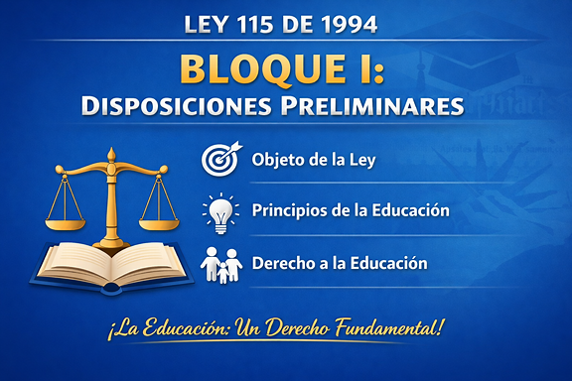

Slide 4


Slide 5
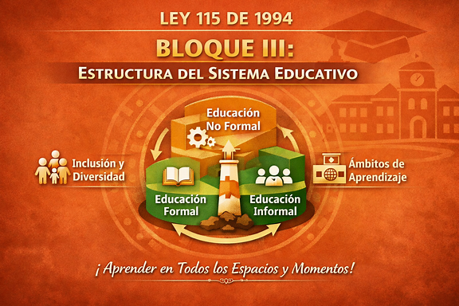

Slide 6


Slide 7
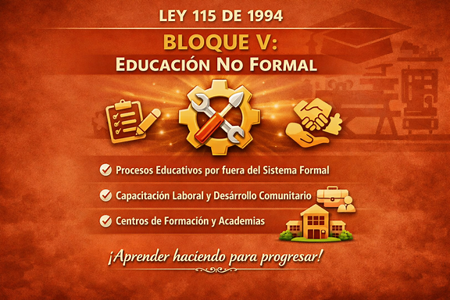

Slide 8


Slide 9


Slide 10


Slide 11


Slide 12


